Slide 1

BỘ GIÁO DỤC VÀ ĐÀO TẠO
TRƯỜNG ĐẠI HỌC SƯ PHẠM KỸ THUẬT HƯNG YÊN
BÁO CÁO TIẾN ĐỘ LUẬN VĂN THẠC SĨ
MÔ HÌNH CHUỖI THỜI GIAN DỰ BÁO SỐ CA MẮC
SỐT XUẤT HUYẾT TẠI MỘT SỐ TỈNH THÀNH Ở VIỆT NAM
HỌC VIÊN: LƯƠNG XUÂN HỒNG
HƯỚNG DẪN: TS. NGUYỄN VĂN HẬU
HƯNG YÊN - 2021

Slide 2
Nội dung
1. Tính cấp thiết
2. Mục tiêu nghiên cứu
3. Phương pháp nghiên cứu
4. Cơ sở lý luận và thực tiễn của đề tài
5. Các kết quả chính
6. Sản phẩm dự kiến

Slide 3
1. Tính cấp thiết
Sốt xuất huyết là bệnh truyền nhiễm gây dịch do vi rút Dengue gây nên. Bệnh gặp ở cả trẻ em và người lớn; nếu không được chẩn đoán sớm và xử trí kịp thời dễ dẫn đến tử vong. Hiện nay, sốt xuất huyết vẫn chưa có thuốc đặc trị, chưa có vắc-xin phòng ngừa hiệu quả.
Gánh nặng của bệnh sốt xuất huyết được dự báo sẽ ngày càng trầm trọng trên khắp đất nước Việt Nam, do biến đổi khí hậu sẽ tạo môi trường phù hợp với sự lây truyền sốt xuất huyết. Do đó, một mô hình dự báo sớm số ca mắc sốt xuất huyết để giúp cung cấp thông tin cho y tế cộng đồng phòng chống bùng phát dịch bệnh đã được xác định là một trong những biện pháp y tế được ưu tiên hàng đầu của Việt Nam.

Slide 4
2. Mục tiêu nghiên cứu
Tìm hiểu bệnh sốt xuất huyết
Tìm hiểu một số mô hình dự báo chuỗi thời gian
Thu thập và xử lý dữ liệu
Xây dựng chương trình dự báo số ca mắc sốt xuất huyết tại một số tỉnh thành ở Việt Nam

Slide 5
3. Phương pháp nghiên cứu
Nghiên cứu sử dụng các phương pháp học sâu nâng cao bao gồm
Autoregressive (AR): Mô hình tự hồi qui.
Autoregressive moving average (ARMA): Mô hình tự hồi quy trung bình trượt.
Autoregressive Integrated Moving-Average (ARIMA): Mô hình tự hồi quy tích hợp trung bình trượt.
Seasonal Autoregressive Integrated Moving-Average (SARIMA): Mô hình tự hồi quy tích hợp trung bình trượt theo mùa.
đã được đào tạo và đánh giá dựa trên số ca sốt xuất huyết và 12 đặc tính khí hậu khác nhau.

Slide 6
3. Phương pháp nghiên cứu
12 đặc tính khí hậu bao gồm:
Total_Evaporation: Tổng lượng nước bốc hơi;
Total_Rainfall: Tổng lượng mưa trong tháng;
Max_Daily_Rainfall: Lượng mưa hàng ngày lớn nhất;
n_rainigdays: Số ngày mưa trong tháng;
Average_temperature: Nhiệt độ trung bình;
Max_Average_Temperature: Nhiệt độ trung bình lớn nhất;
Min_Average_Temperature: Nhiệt độ trung bình nhỏ nhất;
Max_Absolute_Temperature: Nhiệt độ lớn nhất tuyệt đối;
Min_Asolute_Temperature: Nhiệt độ nhỏ nhất tuyệt đối;
Average_Humidity: Độ ẩm trung bình;
Min_Humudity: Độ ẩm nhỏ nhất;
n_hours_sunshine: Số giờ nắng

Slide 7
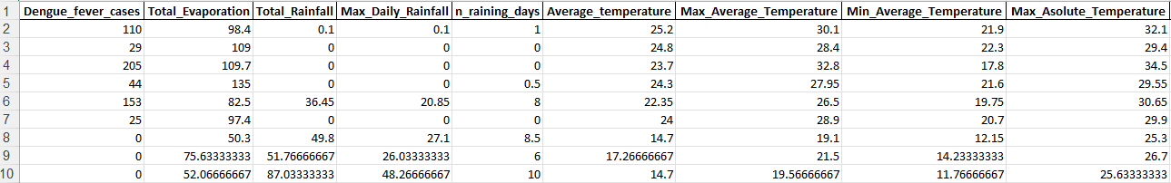
3. Phương pháp nghiên cứu
Dữ liệu được thu thập từ năm 1997 đến năm 2016 tại một số tỉnh thành ở Việt Nam do Viện Vệ sinh Dịch tễ Trung ương (NIHE), đơn vị chịu trách nhiệm độ chính xác của thông tin trong cơ sở dữ liệu, cung cấp.
Nghiên cứu sử dụng dữ liệu từ năm 1997 đến năm 2014 để đào tạo mô hình và dữ liệu từ năm 2014 đến năm 2016 để đánh giá độ chính xác của dự báo).

Slide 8
4. Cơ sở lý luận và thực tiễn của đề tài
Luận văn đã tham khảo các khái niệm, đặc điểm, các số liệu liên quan đến bệnh sốt xuất huyết trong Hướng dẫn chẩn đoán, điều trị sốt xuất huyết Dengue, Ban hành kèm theo Quyết định số 3705/QĐ-BYT ngày 22 tháng 8 năm 2019 của Bộ Y Tế và Văn bản số 872/DP-DT về việc tăng cường công tác phòng, chống bệnh sốt xuất huyết, Ban hành ngày 05 tháng 10 năm 2021 của Bộ Y Tế.

Slide 9
4. Cơ sở lý luận và thực tiễn của đề tài
Luận văn đã tham khảo một số công trình nghiên cứu về bệnh sốt xuất huyết và dự đoán bệnh sốt xuất huyết đã được công bố trong và ngoài nước như:
- Do TTT, Martens P, Luu NH, Wright P, Choisy M. Climatic-driven seasonality of emerging dengue fever in Hanoi, Vietnam.
- Lee HS, Nguyen-Viet H, Nam VS, Lee M, Won S, Duc PP, et al. Seasonal patterns of dengue fever and associated climate factors in 4 provinces in Vietnam from 1994 to 2013.
- Pham HV, Doan HT, Phan TT, Tran Minh NN. Ecological factors associated with dengue fever in a central highlands Province, Vietnam.
- Phung D, Huang C, Rutherford S, Chu C, Wang X, Nguyen M, et al. Identification of the prediction model for dengue incidence in Can Tho city, a Mekong Delta area in Vietnam.
- …

Slide 10
4. Cơ sở lý luận và thực tiễn của đề tài
Các nghiên cứu này đã cố gắng làm sáng tỏ mối quan hệ giữa các yếu tố khí hậu và tỷ lệ mắc bệnh sốt xuất huyết ở Việt Nam cũng như các nước bị ảnh hưởng khác.
Tuy nhiên những nghiên cứu này chỉ tập trung vào một số tỉnh ở miền Nam Việt Nam, còn các khu vực khác thì vẫn chưa được quan tâm thích đáng. Ngoài ra, các mô hình dự đoán của họ chỉ dựa trên dữ liệu số hoặc dựa trên các yếu tố khí hậu phổ biến nhưng chỉ bao gồm nhiệt độ, độ ẩm và lượng mưa.
Điểm mới của nghiên cứu trong luận văn này là việc phát triển một mô hình dự báo số ca mắc sốt xuất huyết dựa trên số liệu đã thu thập về số ca sốt xuất huyết và 12 đặc tính khí hậu khác nhau ở một số tỉnh thành miền Bắc Việt Nam.

Slide 11
4. Cơ sở lý luận và thực tiễn của đề tài
Luận văn đã tham khảo về lý thuyết xây dựng 4 mô hình dự báo chuỗi thời gian AR, ARMA, ARIMA, SARIMA

Slide 12
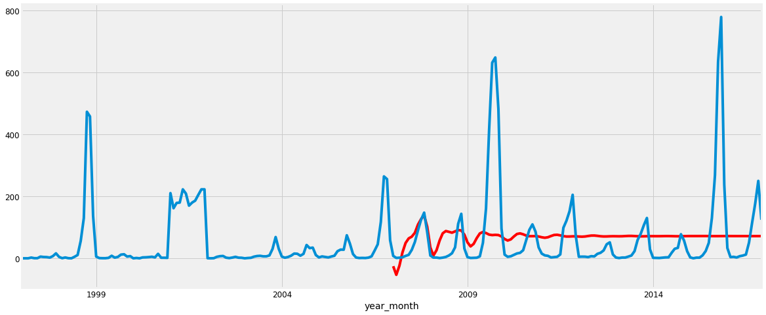
5. Các kết quả chính
Áp dụng 4 mô hình AR, ARMA, ARIMA, SARIMA để dự đoán bệnh sốt xuất huyết với bộ dữ liệu đã thu thập và chuẩn hóa cho kết quả như sau.
Kết quả khi sử dụng mô hình AR để dự đoán bệnh sốt xuất huyết

Slide 13
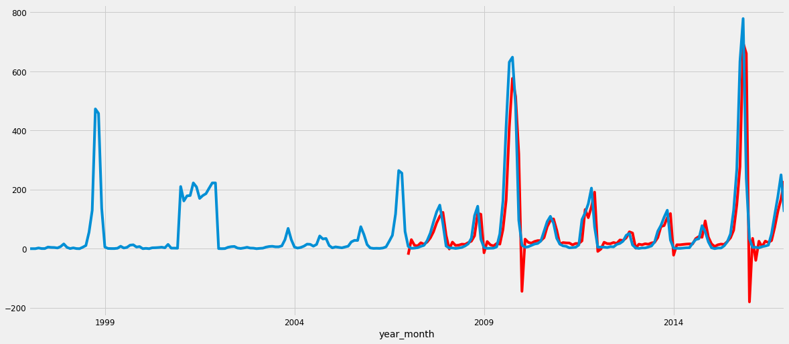
5. Các kết quả chính
Kết quả khi sử dụng mô hình ARMA để dự đoán bệnh sốt xuất huyết

Slide 14
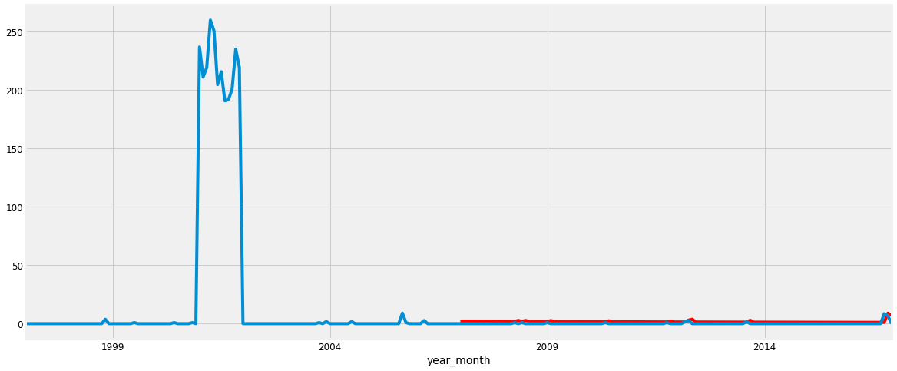
5. Các kết quả chính
Kết quả khi sử dụng mô hình ARIMA để dự đoán bệnh sốt xuất huyết

Slide 15
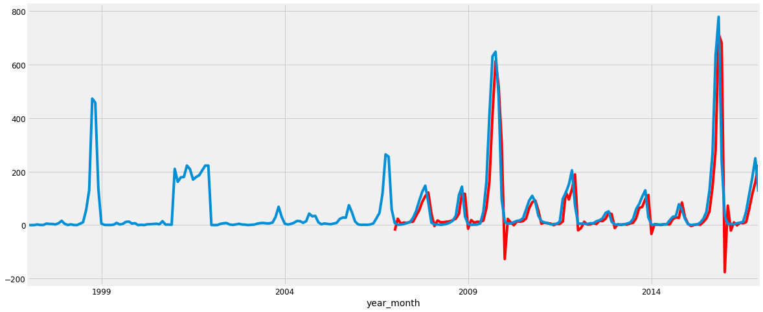
5. Các kết quả chính
Kết quả khi sử dụng mô hình SARIMA để dự đoán bệnh sốt xuất huyết

Slide 16
6. Sản phẩm dự kiến
Luận văn Thạc sĩ: Mô hình chuỗi thời gian dự báo số ca mắc sốt xuất huyết tại một số tỉnh thành ở Việt Nam
Dữ liệu về bệnh sốt xuất huyết được thu thập từ năm 1997 đến năm 2016 tại một số tỉnh thành ở Việt Nam
Chương trình cài đặt mô hình chuỗi thời gian dự báo số ca mắc sốt xuất huyết tại một số tỉnh thành ở Việt Nam
Bài báo công bố kết quả trên tạp chí chuyên ngành

Slide 17
XIN CÁM ƠN QUÝ THẦY CÔ ĐÃ CHÚ Ý THEO DÕI!

